Slide 1
MELHORIA NA ATENÇÃO À SAÚDE DE HIPERTENSOS E DIABÉTICOS TIPO 2 NA UBS MONTE ALVERNE, EM SANTA CRUZ DO SUL/ RS
Autor:Augusto de Avelar Breunig
Orientadora: Helen Pereira Rocha

Slide 2
Introdução
Doenças crônicas
Complicações
Prevenção primária
Prevenção secundária e terciária
Hábitos de vida

Slide 3
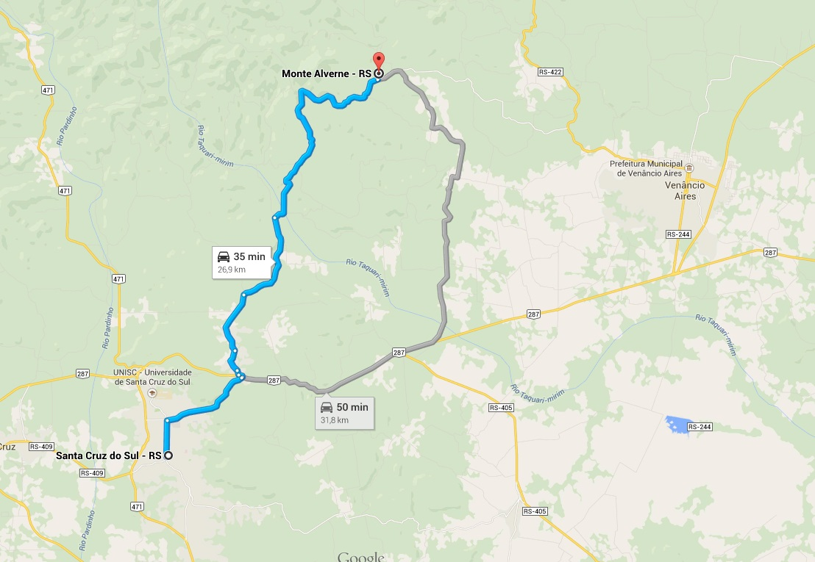
Monte Alverne, Santa Cruz do Sul-RS

Slide 4
Monte Alverne, Santa Cruz do Sul-RS
1600 habitantes
1 hospital com 26 leitos SUS
1 unidade de saúde construída em 1979
Economia baseada na agricultura - fumo
População idosa
Doenças crônico-degenerativas

Slide 5
Unidade de Saúde Monte Alverne
Equipe composta por médico clínico, pediatra, ginecologista, 2 técnicas de enfermagem e 5 agentes comunitários de saúde
Dispõe de um consultório, sala de procedimentos, sala de vacinas, banheiro para funcionários, recepção + sala de espera + dispensa de medicação
Sem acessibilidade

Slide 6
Situação antes da intervenção
Atendimento baseado na demanda
Sem acolhimento
Sem registro nem coleta de dados
Sem territorialidade
Sem atividades de educação em saúde
Sem atividades de prevenção

Slide 7
Objetivo Geral
Melhoria na atenção à saúde de hipertensos e diabéticos tipo 2 na UBS Monte Alverne, em Santa Cruz Do Sul/ RS.

Slide 8
Metodologia
Caderno de atenção básica nº 36 e 37
Diretrizes da ADA e VIII Joint
Fichas-espelho
Planilha eletrônica
Cartazes, rádio e grupos
Incorporar orientações e avaliações na rotina das consultas e atendimentos

Slide 9
Ações
No eixo de Monitoramento e Avaliação:
Fichas-espelho
Planilhas de coleta de dados
Busca ativa a usuários faltosos

Slide 10
Ações
No eixo de Organização e Gestão do Serviço
Garantir material
Garantir exames complementares
Marcação de consultas pelos ACS
Organização da agenda
Priorização de pacientes de alto risco
Parcerias envolvendo nutricionistas e educadores físicos

Slide 11
Ações
No eixo de Engajamento Público
Orientações durante consultas
Realização de grupos
Cartazes
Veiculação em rádio

Slide 12
Ações
No eixo de Qualificação da Prática Clínica
Atualização
Capacitação dos profissionais
Treinamento

Slide 13
Objetivo 1: Ampliar a cobertura para 80% dos hipertensos e 85% dos diabéticos da área de abrangência com acompanhamento na unidade de saúde. Meta 1: Cadastrar 80% dos hipertensos da área de abrangência no Programa de Atenção à Hipertensão Arterial e à Diabetes Mellitus da unidade de saúde Indicador 1: Cobertura do programa de atenção ao hipertenso na unidade de saúde.
Mês 1: 69
Mês 2: 98
Mês 3: 109
Má qualidade dos registros anteriores
Curva ascendente
Falta de ACS

Slide 14
Objetivo 1: Ampliar a cobertura para 80% dos hipertensos e 85% dos diabéticos da área de abrangência com acompanhamento na unidade de saúde. Meta 2: Cadastrar 85% dos diabéticos da área de abrangência no Programa de Atenção à Hipertensão Arterial e à Diabetes Mellitus da unidade de saúde. Indicador 2: Cobertura do programa de atenção ao diabético na unidade de saúde.
Mês 1: 12
Mês 2: 16
Mês 3: 20
Má qualidade dos registros anteriores
Curva ascendente
Falta de ACS

Slide 15
Objetivo 2: Melhorar a qualidade do atendimento dos pacientes hipertensos e diabéticos que fazem acompanhamento na unidade de saúde. Meta 1: Realizar exame clínico apropriado em 100% dos hipertensos. Indicador 3: Proporção de hipertensos com o exame clínico em dia de acordo com o protocolo
Mês 1: 69
Mês 2: 98
Mês 3: 109
Atualização e organização adequada

Slide 16
Objetivo 2: Melhorar a qualidade do atendimento dos pacientes hipertensos e diabéticos que fazem acompanhamento na unidade de saúde. Meta 2: Realizar exame clínico apropriado em 100% dos diabéticos. Indicador 4: Proporção de diabéticos com o exame clínico em dia de acordo com o protocolo.
Mês 1: 12
Mês 2: 16
Mês 3: 20
Atualização e organização adequada

Slide 17
Objetivo 2: Melhorar a qualidade do atendimento dos pacientes hipertensos e diabéticos que fazem acompanhamento na unidade de saúde. Meta 3: Garantir a 100% dos hipertensos a realização de exames complementares em dia de acordo com o protocolo. Indicador 5: Proporção de hipertensos com os exames complementares em dia de acordo com o protocolo.
Mês 1: 45
Mês 2: 75
Mês 3: 95
Curva ascendente
Tempo retorno após realização dos exames
Acompanhamento com médico privado

Slide 18
Objetivo 2: Melhorar a qualidade do atendimento dos pacientes hipertensos e diabéticos que fazem acompanhamento na unidade de saúde. Meta 4: Garantir a 100% dos diabéticos a realização de exames complementares em dia de acordo com o protocolo. Indicador 6: Proporção de diabéticos com os exames complementares em dia de acordo com o protocolo.
Mês 1: 8
Mês 2: 12
Mês 3: 18
Curva ascendente
Tempo retorno após realização dos exames
Acompanhamento com médico privado

Slide 19
Objetivo 2: Melhorar a qualidade do atendimento dos pacientes hipertensos e diabéticos que fazem acompanhamento na unidade de saúde. Meta 5: Priorizar a prescrição de medicamentos da farmácia popular para 100% dos hipertensos cadastrados na unidade de saúde. Indicador 7: Proporção de hipertensos com prescrição de medicamentos da Farmácia Popular/Hiperdia priorizada.
Mês 1: 61
Mês 2: 90
Mês 3: 100
Medicamentos de comorbidades
Alto percentual

Slide 20
Objetivo 2: Melhorar a qualidade do atendimento dos pacientes hipertensos e diabéticos que fazem acompanhamento na unidade de saúde. Meta 6: Priorizar a prescrição de medicamentos da farmácia popular para 100% dos diabéticos cadastrados na unidade de saúde. Indicador 8: Proporção de diabéticos com prescrição de medicamentos da Farmácia Popular/Hiperdia priorizada.
Mês 1: 11
Mês 2: 15
Mês 3: 19
Medicamentos mais variados
Alta porcentagem

Slide 21
Objetivo 2: Melhorar a qualidade do atendimento dos pacientes hipertensos e diabéticos que fazem acompanhamento na unidade de saúde. Meta 7: Realizar avaliação da necessidade de atendimento odontológico em 100% dos hipertensos. Indicador 9: Proporção de hipertensos com avaliação da necessidade de atendimento odontológico.
Mês 1: 69
Mês 2: 98
Mês 3: 109
Atualização adequada
Organização

Slide 22
Objetivo 2: Melhorar a qualidade do atendimento dos pacientes hipertensos e diabéticos que fazem acompanhamento na unidade de saúde. Meta 8: Realizar avaliação da necessidade de atendimento odontológico em 100% dos diabéticos. Indicador 10: Proporção de diabéticos com avaliação da necessidade de atendimento odontológico.
Mês 1: 12
Mês 2: 16
Mês 3: 20
Atualização adequada
Organização

Slide 23
Objetivo 3: Melhorar a adesão dos hipertensos e diabéticos cadastrados na unidade de saúde. Meta 1: Buscar 100% dos hipertensos faltosos às consultas na unidade de saúde conforme a periodicidade recomendada. Indicador 11: Proporção de hipertensos faltosos às consultas médicas com busca ativa.
Mês 1: 17
Mês 2: 17
Mês 3: 11
Bons registros
Coordenação com ACS

Slide 24
Objetivo 3: Melhorar a adesão dos hipertensos e diabéticos cadastrados na unidade de saúde. Meta 2: Buscar 100% dos diabéticos faltosos às consultas na unidade de saúde conforme a periodicidade recomendada. Indicador 12: Proporção de diabéticos faltosos às consultas médicas com busca ativa.
Mês 1: 4
Mês 2: 3
Mês 3: 2
Bons registros
Coordenação com ACS

Slide 25
Objetivo 4: Melhorar os registros das informações sobre o acompanhamento de hipertensos e diabéticos na unidade de saúde. Meta 1: Manter ficha de acompanhamento de 100% dos hipertensos cadastrados na unidade de saúde. Indicador 13: Proporção de hipertensos com registro adequado na ficha de acompanhamento.
Mês 1: 52
Mês 2: 76
Mês 3: 95
Curva ascendente
Curva de aprendizado

Slide 26
Objetivo 4: Melhorar os registros das informações sobre o acompanhamento de hipertensos e diabéticos na unidade de saúde. Meta 2: Manter ficha de acompanhamento de 100% dos diabéticos cadastrados na unidade de saúde. Indicador 14: Proporção de diabéticos com registro adequado na ficha de acompanhamento.
Mês 1: 8
Mês 2: 12
Mês 3: 18
Curva ascendente
Curva de aprendizado

Slide 27
Objetivo 5: Realizar estratificação do risco cardiovascular em 100% dos hipertensos e diabéticos cadastrados na unidade de saúde. Meta 1: Realizar estratificação do risco cardiovascular em 100% dos hipertensos cadastrados na unidade de saúde. Indicador 15: Proporção de hipertensos com estratificação de risco cardiovascular.
Mês 1: 45
Mês 2: 75
Mês 3: 95
Exames necessários
Curva ascendente
Percentual alto

Slide 28
Objetivo 5: Realizar estratificação do risco cardiovascular em 100% dos hipertensos e diabéticos cadastrados na unidade de saúde. Meta 2: Realizar estratificação do risco cardiovascular em 100% dos diabéticos cadastrados na unidade de saúde. Indicador 16: Proporção de diabéticos com estratificação de risco cardiovascular.
Mês 1: 8
Mês 2: 12
Mês 3: 18
Exames necessários
Curva ascendente
Percentual alto

Slide 29
Objetivo 6: Promover a saúde dos hipertensos e diabéticos na unidade de saúde Meta 1: Garantir orientação nutricional sobre alimentação saudável a 100% dos hipertensos. Indicador 17: Proporção de hipertensos com orientação nutricional sobre alimentação saudável.
Mês 1: 69
Mês 2: 98
Mês 3: 109
Atualização
Capacitação
Registros

Slide 30
Objetivo 6: Promover a saúde dos hipertensos e diabéticos na unidade de saúde Meta 2: Garantir orientação nutricional sobre alimentação saudável a 100% dos diabéticos. Indicador 18: Proporção de diabéticos com orientação nutricional sobre alimentação saudável.
Mês 2: 12
Mês 2: 16
Mês 3: 20
Atualização
Capacitação
Registros

Slide 31
Objetivo 6: Promover a saúde dos hipertensos e diabéticos na unidade de saúde Meta 3: Garantir orientação em relação à prática regular de atividade física a 100% dos pacientes hipertensos. Indicador 19: Proporção de hipertensos com orientação sobre prática regular de atividade física.
Mês 1: 69
Mês 2: 98
Mês 3: 109
Atualização
Capacitação
Registros

Slide 32
Objetivo 6: Promover a saúde dos hipertensos e diabéticos na unidade de saúde Meta 4: Garantir orientação em relação à prática regular de atividade física a 100% dos pacientes diabéticos. Indicador 20: Proporção de diabéticos com orientação sobre prática regular de atividade física.
Mês 1: 12
Mês 2: 16
Mês 3: 20
Atualização
Capacitação
Registros

Slide 33
Objetivo 6: Promover a saúde dos hipertensos e diabéticos na unidade de saúde Meta 5: Garantir orientação sobre os riscos do tabagismo a 100% dos pacientes hipertensos. Indicador 21: Proporção de hipertensos com orientação sobre os riscos do tabagismo.
Mês 1: 69
Mês 2: 98
Mês 3: 109
Atualização
Capacitação
Registros

Slide 34
Objetivo 6: Promover a saúde dos hipertensos e diabéticos na unidade de saúde Meta 6: Garantir orientação sobre os riscos do tabagismo a 100% dos pacientes diabéticos. Indicador 22: Proporção de diabéticos com orientação sobre os riscos do tabagismo.
Mês 1: 12
Mês 2: 16
Mês 3: 20
Atualização
Capacitação
Registros

Slide 35
Objetivo 6: Promover a saúde dos hipertensos e diabéticos na unidade de saúde Meta 7: Garantir orientação sobre higiene bucal a 100% dos pacientes hipertensos. Indicador 23: Proporção de hipertensos com orientação sobre higiene bucal.
Mês 1: 69
Mês 2: 98
Mês 3: 109
Atualização
Capacitação
Registros

Slide 36
Objetivo 6: Promover a saúde dos hipertensos e diabéticos na unidade de saúde Meta 8: Garantir orientação sobre higiene bucal a 100% dos pacientes diabéticos. Indicador 24: Proporção de diabéticos com orientação sobre higiene bucal.
Mês 1: 12
Mês 2: 16
Mês 3: 20
Atualização
Capacitação
Registros

Slide 37
Discussão
Importância da intervenção para
Equipe -> maior integração e aperfeiçoamento técnico
Serviço -> aperfeiçoamento do fluxo de atendimento e inclusão à rotina da unidade
Comunidade -> melhora da cobertura e da qualidade do atendimento

Slide 38
Reflexão crítica sobre o processo de aprendizagem
Atividades -> aprendizagem
Teoria -> prática
Planejamento -> Fluxo de trabalho
Atendimento mais racional e efetivo
Aperfeiçoamento -> parte humana e científica

Slide 39
Obrigado!

